Slide 2
Животные нуждаются в «горючем», которое служит для них источником химической энергии, необходимой для выполнения работы и поддержания макро– и микроструктурной целостности организма.

Slide 3
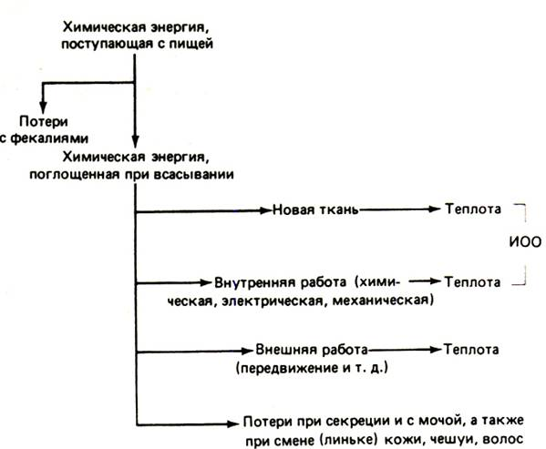
Поглощение и усвоение химической энергии в организме животного.

Slide 4
При расщеплении крупных органических молекул часть химической энергии, содержащейся в этих молекулах, передается специальным «высокоэнергетическим» веществам, например АТР.

Slide 5
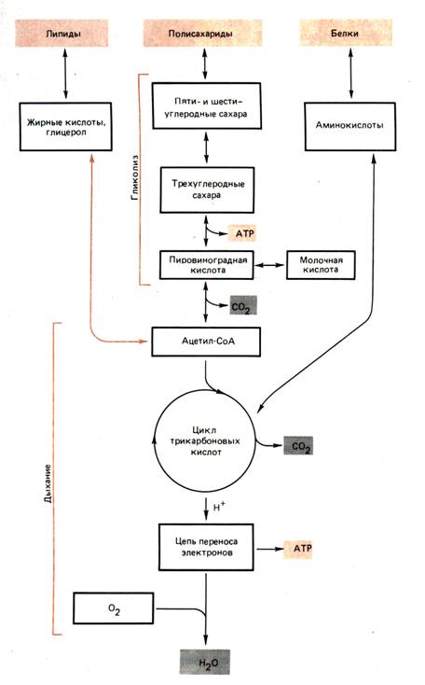
Клеточное дыхание – протекающие в клетке окислительные реакции, энергия которых используется для ресинтеза АТФ (специальных «высокоэнергетических» веществ).

Slide 6
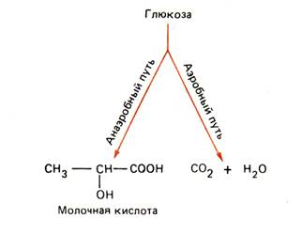
анаэробный дыхание, при котором молекулы питательных веществ окисляются не полностью – до молочной кислоты.
2 молекулы АТФ
38 молекулы АТФ
аэробное дыхание, при котором молекулы питательных веществ в конечном счете полностью окисляются до СО₂ и воды молекулярным кислородом.

Slide 7
Прямое дыхание
О2
СО2

Slide 8
М=DS(a₁ – a₂)/х
Скорость переноса газа М зависит от площади S, через которую осуществляется диффузия, диффузионного расстояния х, коэффициента диффузии D и разницы концентраций газов по обе стороны диффузионной поверхности (а₁ — а₂):

Slide 9
S=4πr²
V=4/3πr³

Slide 10
Пути решения проблемы транспорта газа у многоклеточных организмов:
Ограничение размеров;
Плоская форма тела (малая величина диффузионного расстояния);
Уменьшение потребления кислорода;
Возникновение системы транспорта газов.

Slide 11
Опосредованное дыхание
Орган дыхания
О₂
О₂
СО₂
СО₂

Slide 12
Органы дыхания
О₂
кожа
кровь
Кожа
Жабры
Легкие
СО₂
О₂
кровь
СО₂
кровь
СО₂
О₂

Slide 13
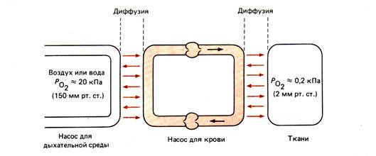

Slide 14
обеспечивает транспорт О₂ и СО₂ между легкими и тканями, у животных

Slide 15
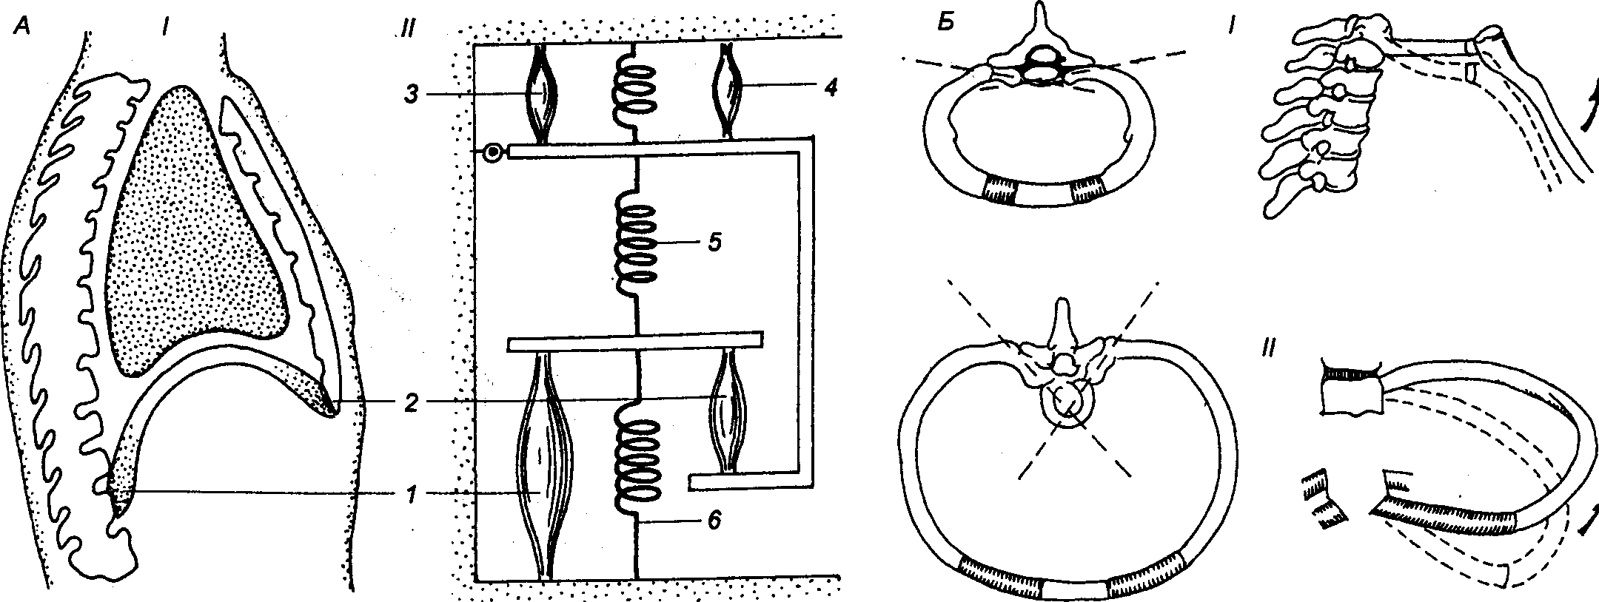
Принципы, работы мышц—инспираторов А — диафрагма (I) и ее модель (II): 1 — ножка диафрагмы, 2— реберная часть диафрагмы, 3 — межреберные и вспомогательные мышцы, 4 — грудная клетка, 5 —легкое, 6 —живот; Б — движения ребер, позволяющие наружным межреберным мышцам увеличивать при вдохе переднезадний (верхние ребра) и поперечный (нижние ребра) диаметр грудной клетки:
I — 1 ребро, II — IV ребро, прямым пунктиром показаны оси шеек ребер; стрелками — перемещение ребер при вдохе.

Slide 16
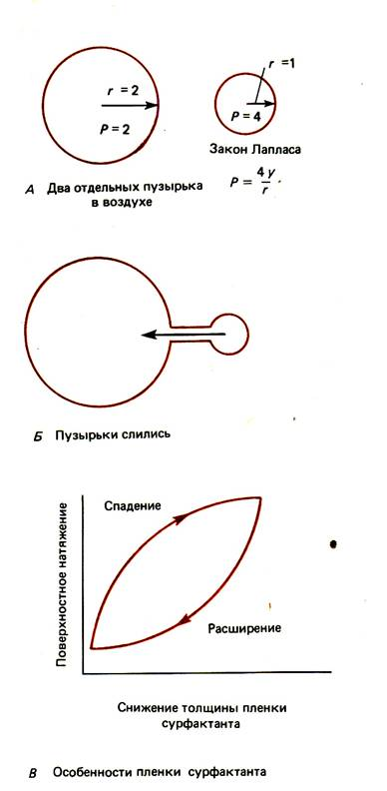
А. Согласно закону Лапласа, давление (Р) в пузырьке при постоянном напряжении (у) в его стенке обратно пропорционально его радиусу (г). Значит, если напряжение в стенках большого и маленького пузырька будет одинаковым, но радиус маленького пузырька будет в два раза меньше, давление в нем будет в два раза выше. В числителе правой части уравнения стоит не 2у, а 4у, поскольку у пузырьков имеется внутренняя и наружная поверхность. Б. Если эти пузырьки соединяются, то маленький пузырек, в котором давление выше, отдаст свое содержимое большому. В. Спадению альвеол препятствует выстилающий их слой сурфактанта. Когда альвеола, а вместе с ней и этот слой расширяются, то его толщина снижается, поверхностное натяжение возрастает и альвеола стабилизируется.

